Slide 1
II. MODERNÝ SLOVENSKÝ NÁROD
6. OD MEMORANDA K MATICI SLOVENSKEJ

Slide 2
Situácia po revolúcii
neoabsolutizmus 1849 -1859, policajná vláda
Centralizmus - všetko sa riadilo z Viedne, z jedného centra
polícia sledovala účastníkov revolúcie
trvalo to asi 10 rokov
nasledovalo oslabenie centrálnej vlády nepriaznivými zahraničnopolitickými a vnútornými pomermi – etniká sa opäť prihlásili o národné práva
1859 - skončil sa neoabsolutizmus

Slide 3
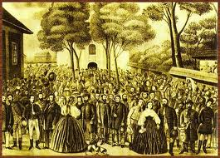
Memorandum slovenského národa
6.-7.6.1861 celonárodné zhromaždenie v Turčianskom Svätom Martine

Slide 4
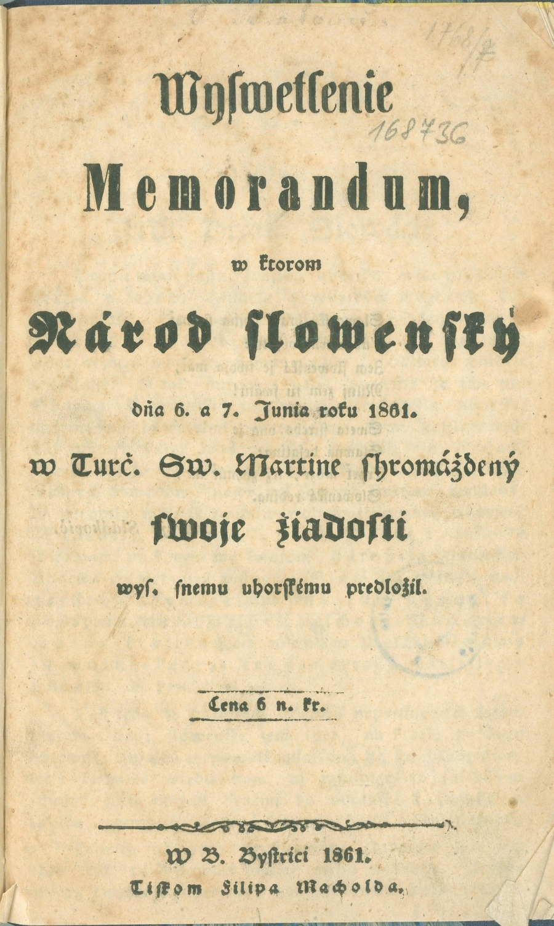
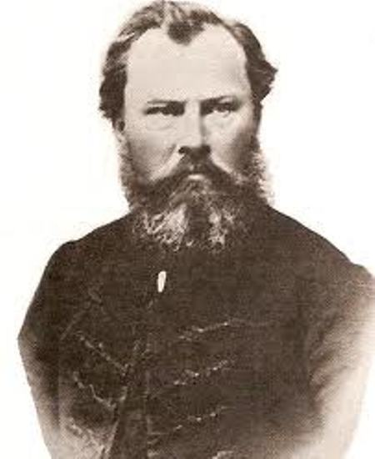
Memorandum slovenského národa
politický program – Memorandum slovenského národa
autor: ŠTEFAN MARKO DAXNER

Slide 5
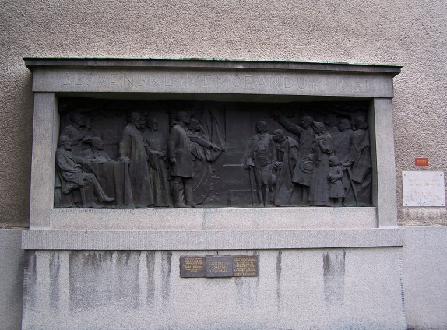
Memorandum slovenského národa
hlavné požiadavky:
uznanie Slovákov za svojbytný politický národ v rámci Uhorska,
vytvorenie Hornouhorského slovenského okolia alebo, ktoré by spravovali Slováci prostredníctvom svojich volených zástupcov,
jazyková požiadavka, aby sa v úradoch, na súdoch a v školách ako úradný jazyk používala slovenčina,
založenie Matice slovenskej,

Slide 6
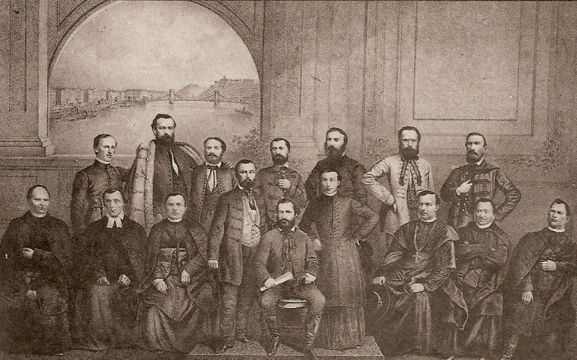

Memorandum slovenského národa
iné požiadavky, napr.:
zriadenie Právnickej akadémie,
zriadenie katedry reči a literatúry slovenskej na univerzite v Pešti,
školy - vyučovať v slovenčine,
vydávanie slovenských hospodárskych časopisov,
zriaďovanie slovenských hospodárskych spolkov,…
http://www.just.wz.cz/view.php?cisloclanku=2005010148

Slide 7
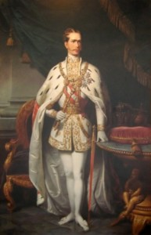
Memorandum slovenského národa
Memorandum doručili vybraní zástupcovia Slovákov uhorskému snemu a neskôr jeho upravené znenie predložili cisárovi FRANTIŠKOVI JOZEFOVI I.
panovník nepovolil územnú autonómiu pre Slovensko, dovolil len malé ústupky - zriadenie
Matice slovenskej a 3 gymnázií

Slide 8
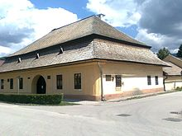
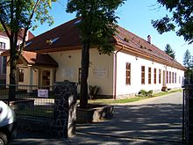
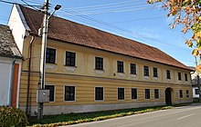
Tri slovenské gymnáziá
Veľká Revúca – evanjelické
Turčiansky Svätý Martin – evanjelické
Kláštor pod Znievom - katolícke
vyučovací jazyk – slovenčina
1874 zrušené

Slide 9
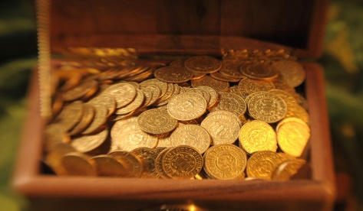
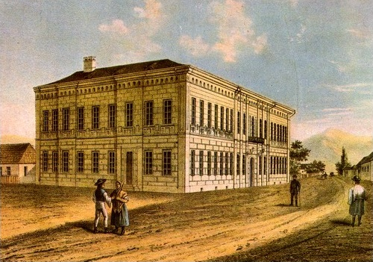
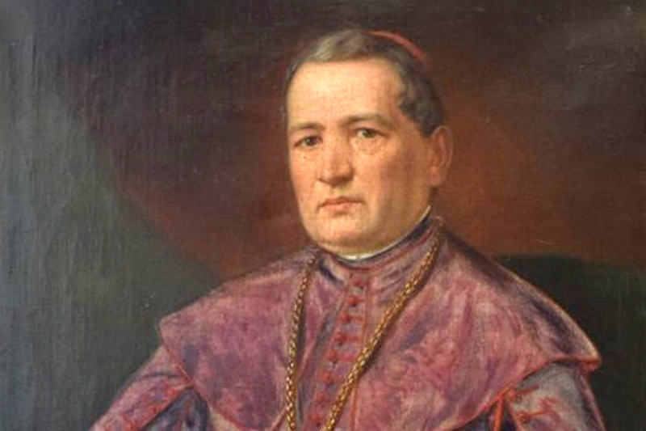
Matica slovenská
finančná zbierka na jej zriadenie, Slováci v priebehu 2 rokov vyzbierali vyše 50 000 zlatých, prispel aj cisár sumou 1000 zlatých
4.8.1863 založenie Matice slovenskej v Turčianskom Svätom Martine
1. predseda ŠTEFAN MOYZES
https://www.youtube.com/watch?v=r1RDRlWmQWA

Slide 10
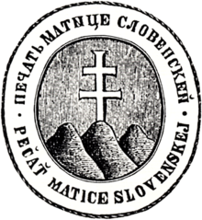

Matica slovenská
činnosť Matice slovenskej, napr.:
literárna činnosť – napr. Letopis Matice slovenskej
výskumy v oblasti prírodných vied, jazykovedy, histórie, národopisu, vo vlastivedných odboroch
vydávanie kníh, učebníc, časopisov
zberateľská činnost

Slide 11
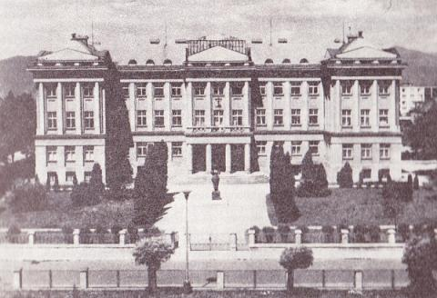
Matica slovenská
zatvorená 1875
obnovená 1919

Slide 12

Matica slovenská
https://www.youtube.com/watch?v=D9nan-h_tgs
https://www.youtube.com/watch?v=U4pvrd3Pngc

